Slide 1
以终为始，精准发力
基于高三一轮复习导向的高一高二历史教学优化
授课教师： 牛广蕊
授课学科：高中历史
授课时间：2026.5.26

Slide 2
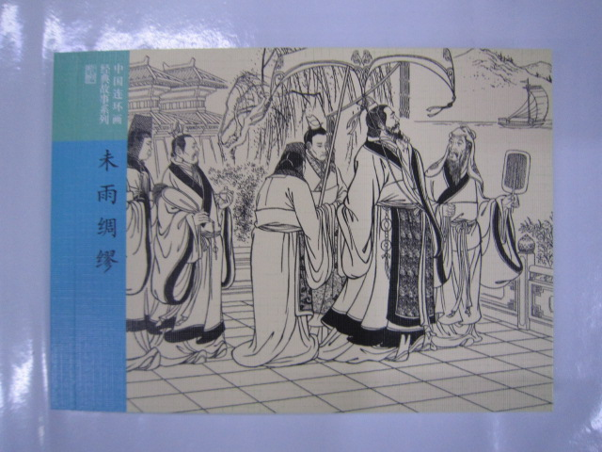



核心理念：建立“三年一体化”教学观
高一高二的教学并非高三的简单重复，而是高三复习的基础与前奏。我们必须从被动应对的“亡羊补牢”，转向主动规划的“未雨绸缪”，以实现教学资源与时间价值的最大化。
🎯 核心目标：在高一高二阶段，系统性地为学生构建起扎实的学科知识体系、深刻的历史逻辑思维和规范的语言表达能力，为高三的高强度、高效率复习筑牢根基，实现“三年一盘棋”。
夯基固本
打通知识脉络，让必备知识在理解中“活”起来，拒绝机械记忆。
返本开新
深挖教材内涵，让课本成为解题与思维的“源头活水”，以不变应万变。
循序渐进
建立写作阶梯，让历史小论文写作“有章可循”，逐步培养逻辑表达能力。
Notes:
我们首先要树立一个核心理念，那就是“三年一体化”教学观。这意味着高一高二的每一节课，都要为高三的最终目标服务。我们的目标是通过三大核心策略，在早期就为学生打下坚实的基础，实现教学的最优化。

Slide 3
问题诊断：高三一轮复习的三大痛点
01. 必备知识不扎实“一听就懂，一考就忘”
02. 脱离教材时间过长
“教材很陌生，材料是天书”
03. 小论文题能力提升慢
“无话可说，有话乱说”
表现：概念模糊、知识碎片化不成体系、时空观念薄弱。
根源：
1.目标错位：高一高二教学重“记忆”轻“理解”，难以应对高考的综合能力考查。
2.方法单一：以教师讲授为主，缺乏引导学生自主梳理、归纳、构建知识结构的环节。
3.巩固机械：过度依赖死记硬背和题海战术，忽略知识的内化与迁移能力的培养。
表现：观点不明或错误、逻辑论述混乱、史论脱节、表达不规范。
根源：
1.缺乏系统性训练：高一高二忽视能力培养，缺乏循序渐进的过程，到高三才突击。
2.训练方法不当：直接写完整论文难度过高，缺乏“观点-论证-表达”的分步分层训练。
3.评价标准不明确：学生不清楚优秀论文的标准，导致盲目练习，难以找到改进方向。
表现：对教材陌生，不会运用教材资源，材料解读与提炼能力差。
根源：
1.本末倒置：存在“轻教材，重教辅”的普遍倾向，过早引入教辅资料，将核心教材边缘化。
2.理解浅表：对教材的使用停留在简单的内容复述，未能深入挖掘知识背后的内在逻辑与历史脉络。
3.方法缺失：日常教学中缺乏针对性的历史阅读训练，未系统指导学生如何科学阅读和使用教材。
Notes:
在提出解决方案前，我们必须精准诊断问题。高三复习中普遍存在三大痛点：必备知识不扎实、脱离教材、小论文能力弱。这些问题的根源都指向了高一高二教学的缺失。

Slide 4

策略一：夯基固本 —— 让必备知识“活”起来
核心：强化概念教学，构建结构化知识
01聚焦核心概念
📖 经典教学案例 (《中外历史纲要》)
讲授“秦朝中央集权制度”时，不应只停留于记忆“皇帝制度、三公九卿、郡县制”等表层名词。教学重点应放在引导学生厘清“中央集权”与“君主专制”这两个核心概念的内涵差异及相互联系，从而真正理解该制度的历史开创性。
📖 经典教学案例 (《中外历史纲要》)
讲授“秦朝中央集权制度”时，不应只停留于记忆“皇帝制度、三公九卿、郡县制”等表层名词。教学重点应放在引导学生厘清“中央集权”与“君主专制”这两个核心概念的内涵差异及相互联系，从而真正理解该制度的历史开创性。
🔍 深度剖析
引导学生全方位理解概念，明确其内涵、外延、特征及历史意义，拒绝死记硬背。
⚖️关键操作路径
1.概念辨析：将易混淆概念（如“分封制”与“郡县制”）并列呈现，引导学生对比异同。
2.概念生成：避免直接灌输，引导学生梳理相关史实，自主归纳、总结概念的定义。
3.概念拓展：将概念置于宏观历史背景与长时段演变中考察，理解其动态发展逻辑。
Notes:
针对知识不扎实的问题，我们的策略是“夯基固本”。核心在于两点：一是深度剖析核心概念，让学生真正理解；二是引导学生构建结构化的知识体系，如通过思维导图和时间轴。同时，常态化的巩固练习是必不可少的。

Slide 5
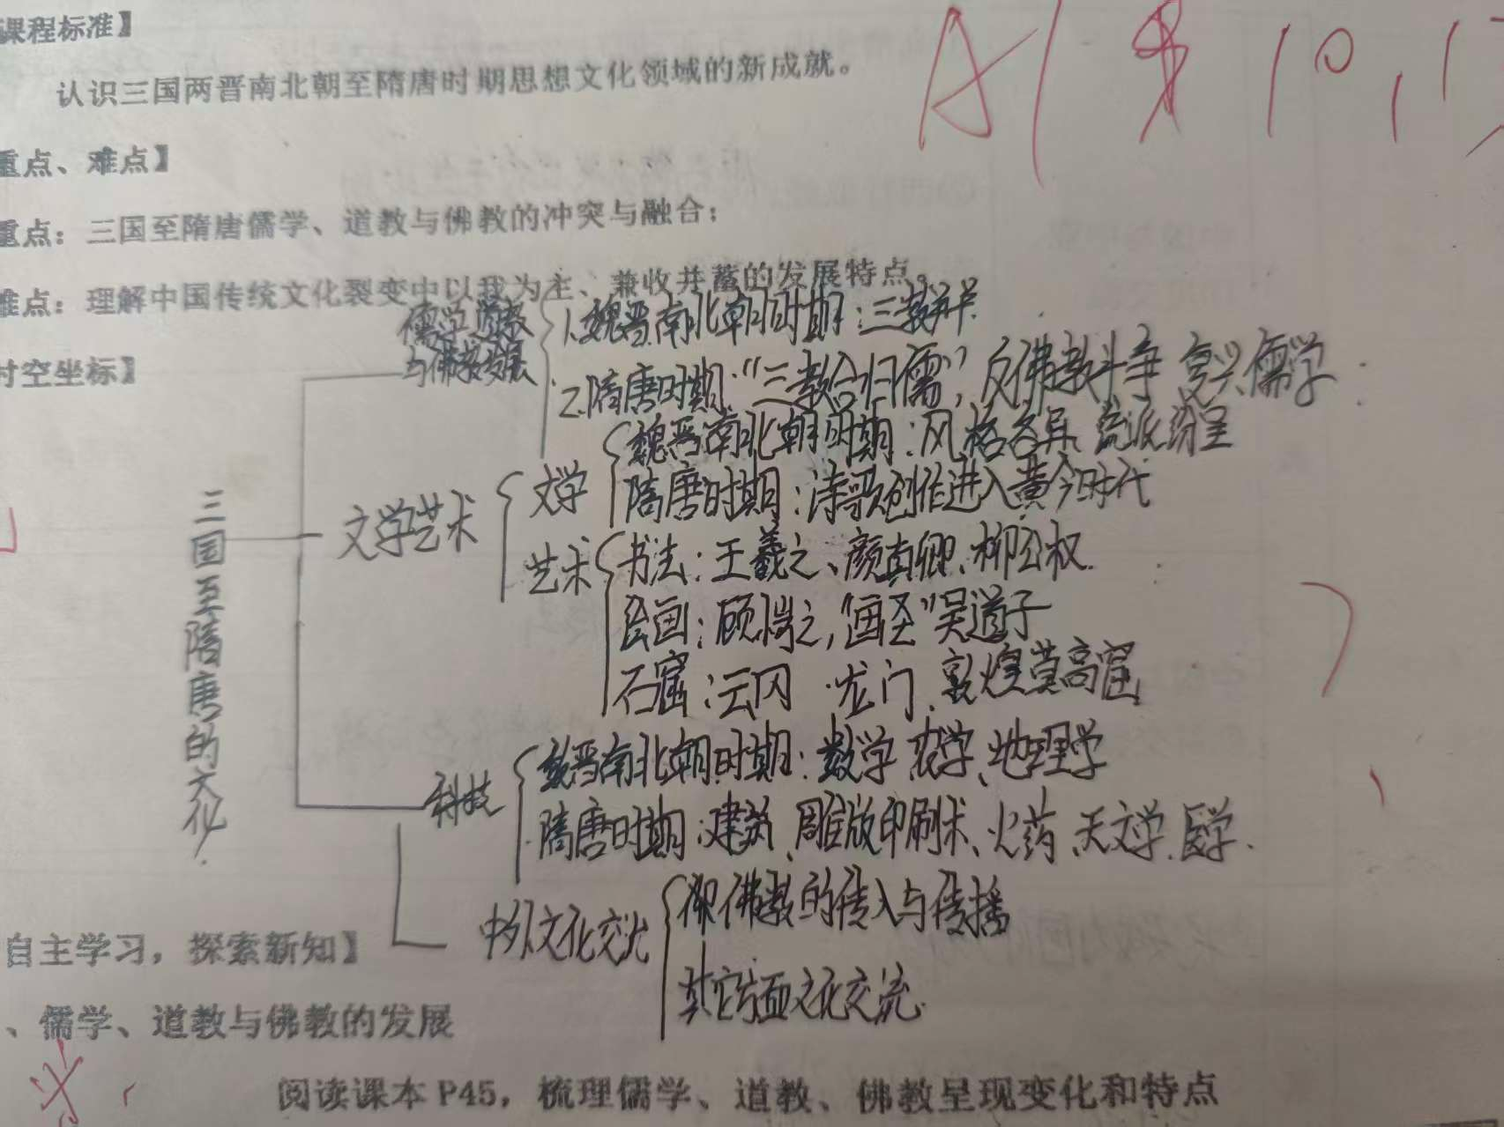
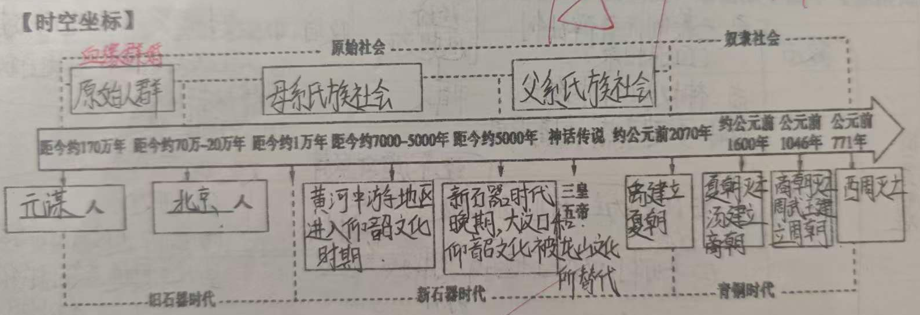

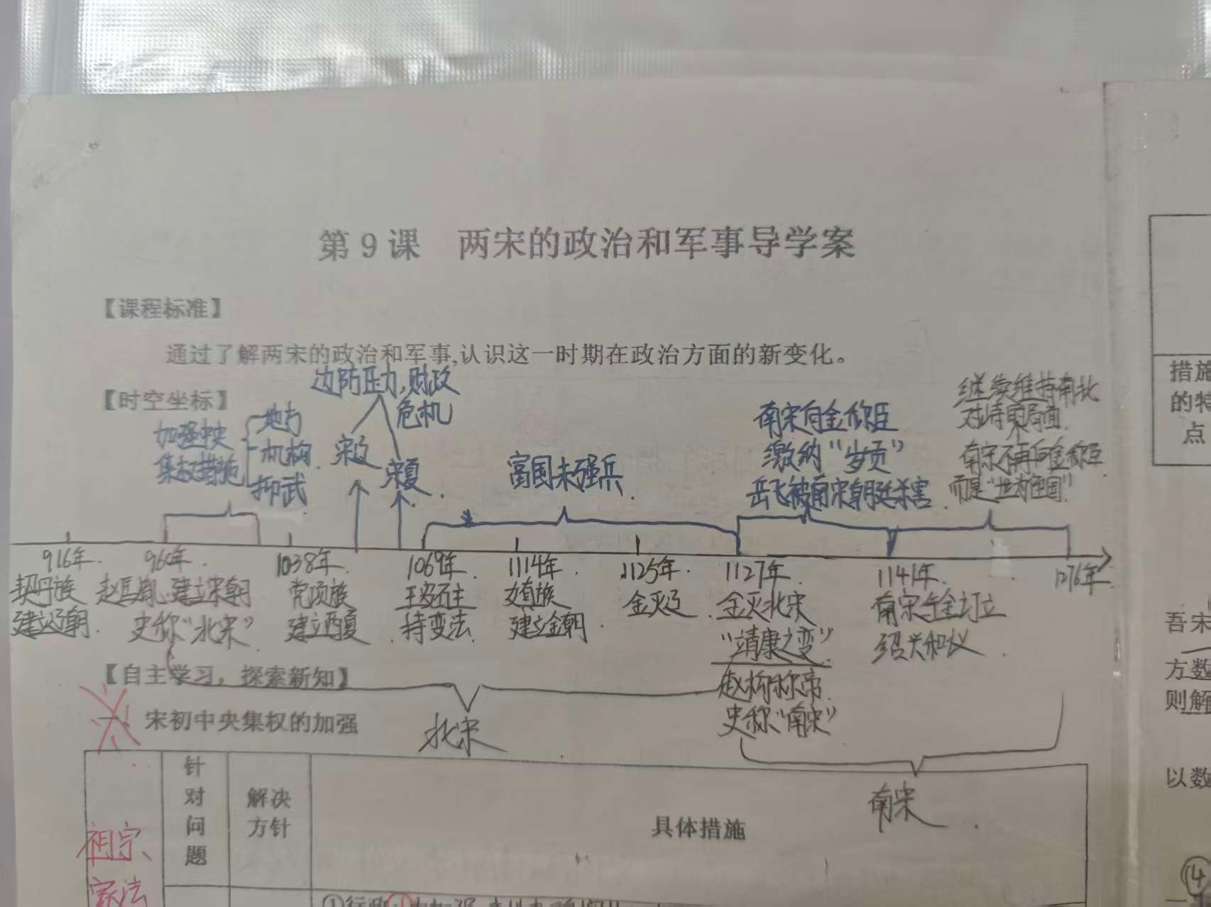
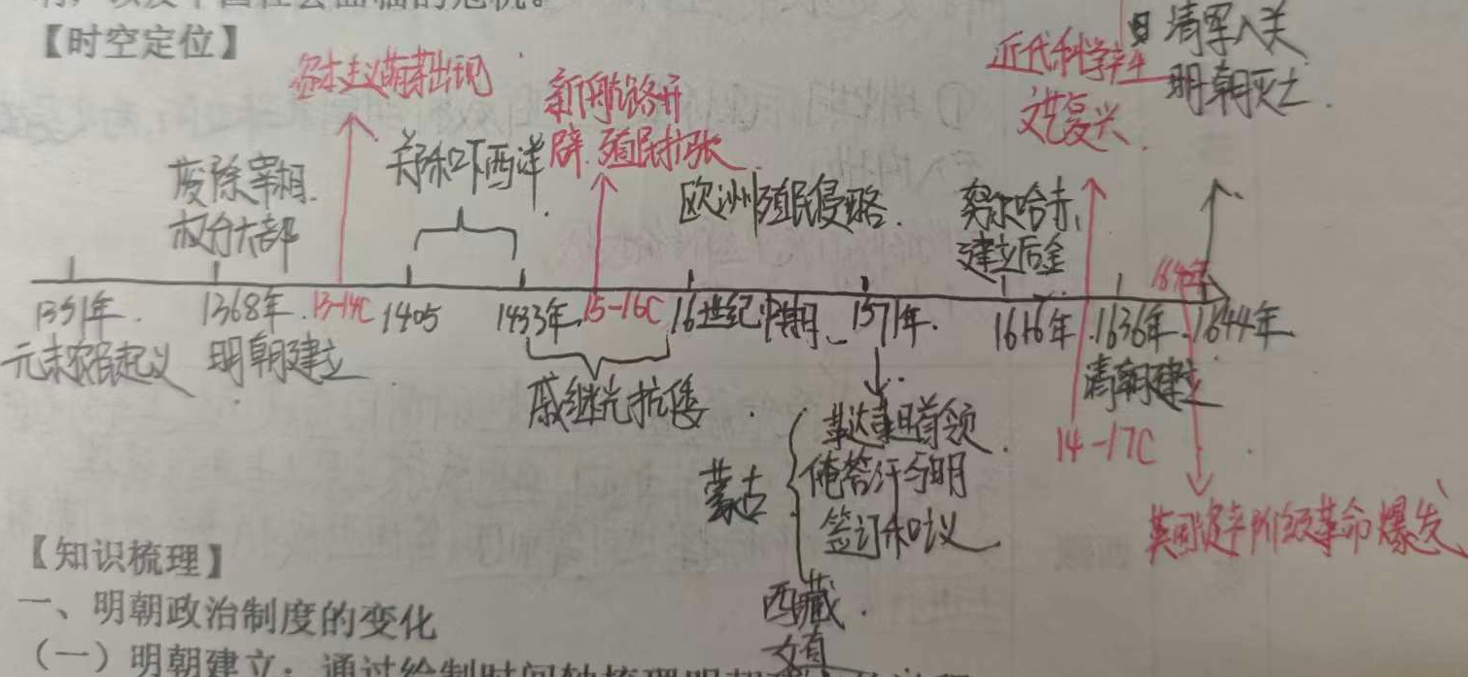
策略一：夯基固本 —— 让必备知识“活”起来
核心：强化概念教学，构建结构化知识
02构建结构化知识
1.绘制时间轴：建立清晰时空观念，把握历史脉络。
2.构建思维导图：梳理知识点内在逻辑，形成网络。
Notes:
针对知识不扎实的问题，我们的策略是“夯基固本”。核心在于两点：一是深度剖析核心概念，让学生真正理解；二是引导学生构建结构化的知识体系，如通过思维导图和时间轴。同时，常态化的巩固练习是必不可少的。

Slide 6
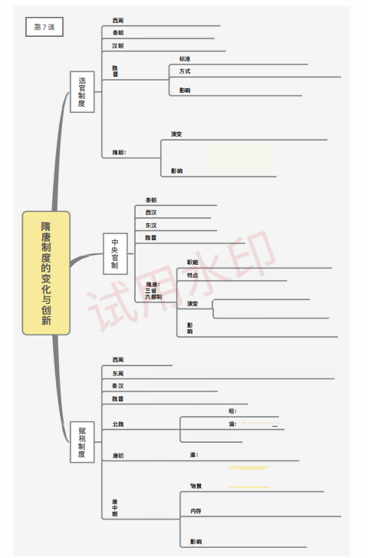
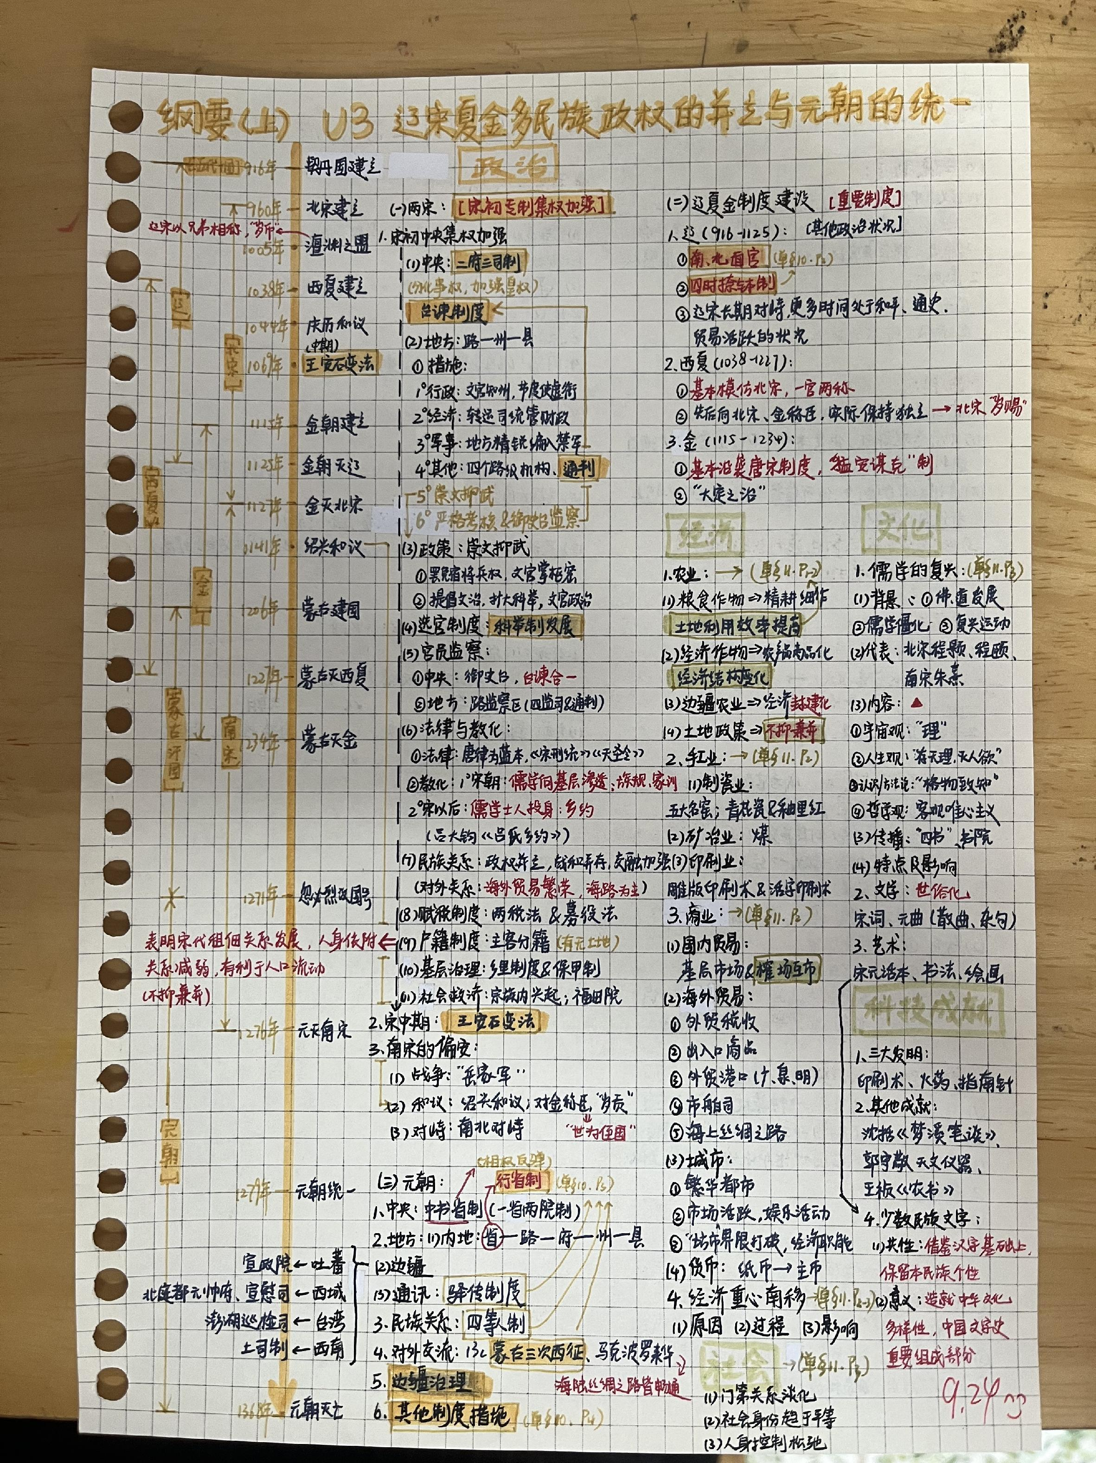



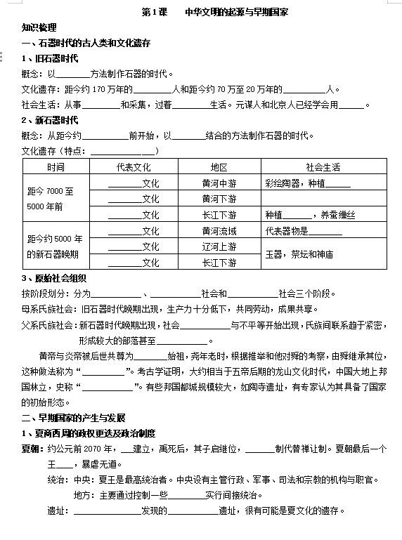
策略一：夯基固本 —— 让必备知识“活”起来
核心：强化概念教学，构建结构化知识
03 实施常态化巩固
“重复是学习之母”，将复习与巩固融入日常教学，形成长效记忆闭环。
课前“五分钟回顾”
每节课上课前，提问上节课学的内容，即时巩固。
“周周清”
每周晚自习设置15-20分钟的限时小测，聚焦本周基础知识点，查漏补缺。
“主题式”单元总结
单元学习结束后，组织学生以主题为线索，自主整理知识框架，深化理解。
Notes:
针对知识不扎实的问题，我们的策略是“夯基固本”。核心在于两点：一是深度剖析核心概念，让学生真正理解；二是引导学生构建结构化的知识体系，如通过思维导图和时间轴。同时，常态化的巩固练习是必不可少的。

Slide 7
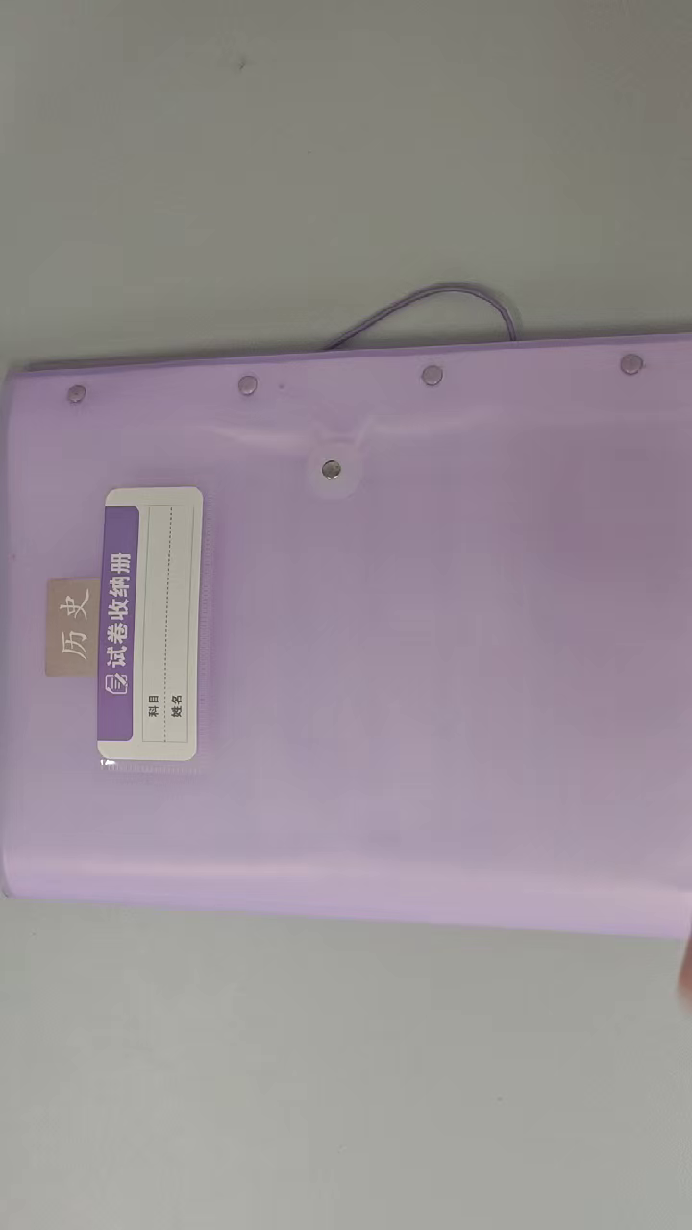
策略二：返本开新——让教材成为“源头活水”
核心：强化教材意识，活用教材资源
01. 强化教材意识，深挖文本价值
教师需转变观念，认识到部编版教材是国家课程标准的权威载体，其内容编排、史料选择、辅助栏目都蕴含着深刻的教学意图，是教学的根本遵循。
📌 实操建议：
•通读教材：课前通读教材，完成导学案，锻炼学生提取信息，概括信息的能力。
•引导精读：指导学生关注标题、子目与关键词，学会快速提取核心历史信息。
•灵活整合：坚持“用教材教”而非机械“教教材”。依据国家课程标准，精准界定每一课的“认识性重点”与“技能性要求”。厘清主干知识脉络，剔除细枝末节的干扰信息，避免在非核心、非高频考点上过度拓展
Notes:
首先，我们要强化教材意识，深挖文本价值。教师自己要先吃透教材，理解编者意图，然后引导学生精读正文。同时，要充分利用教材中的“史料研读”、“历史纵横”等栏目，这些栏目是培养学生核心素养的宝贵资源，绝不能跳过。它们为我们搭建了能力培养的阶梯。

Slide 8
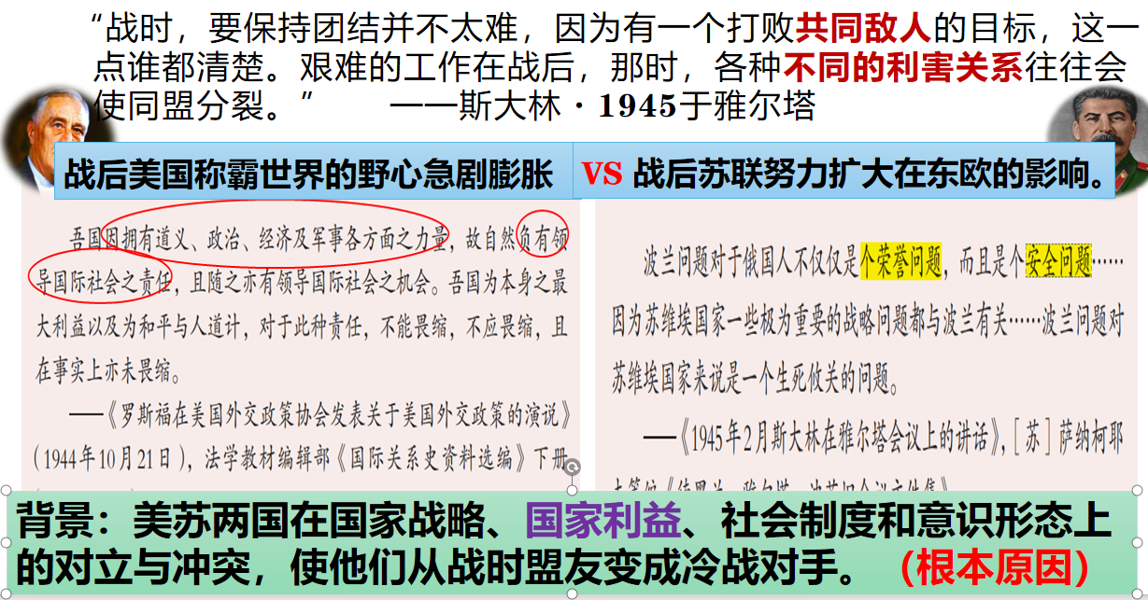
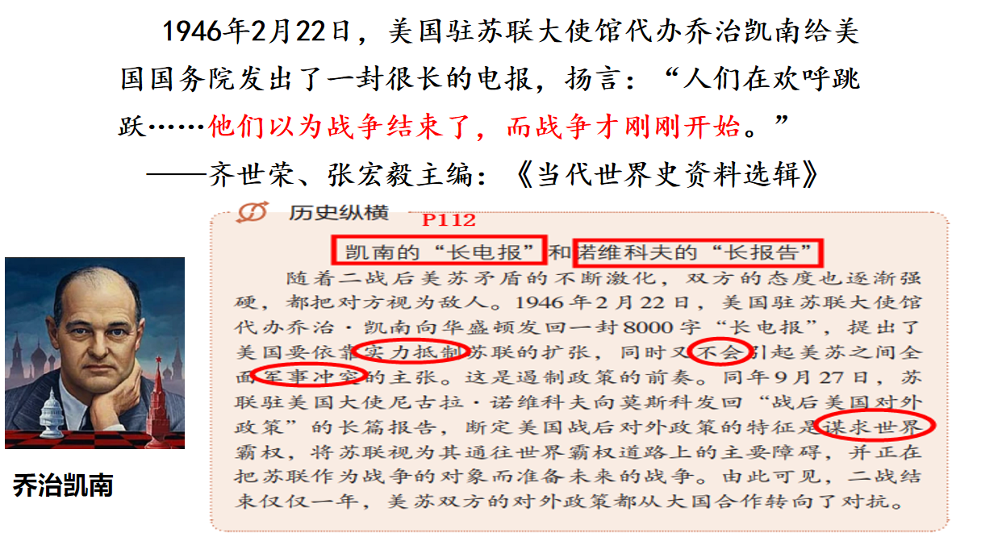
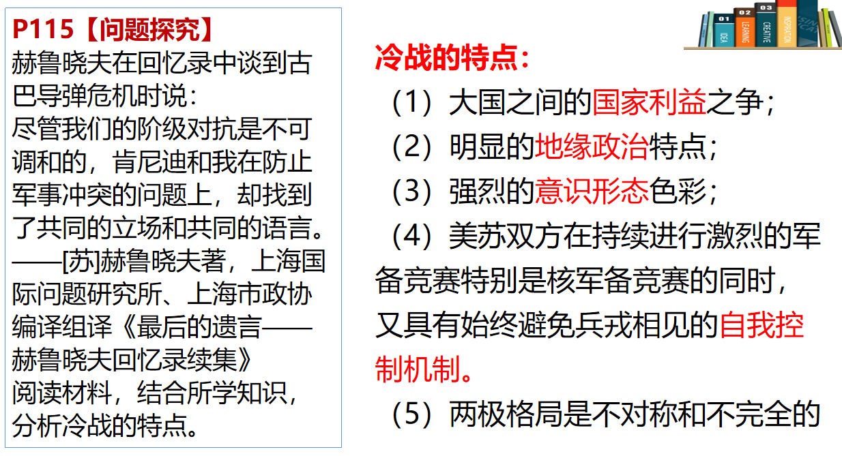
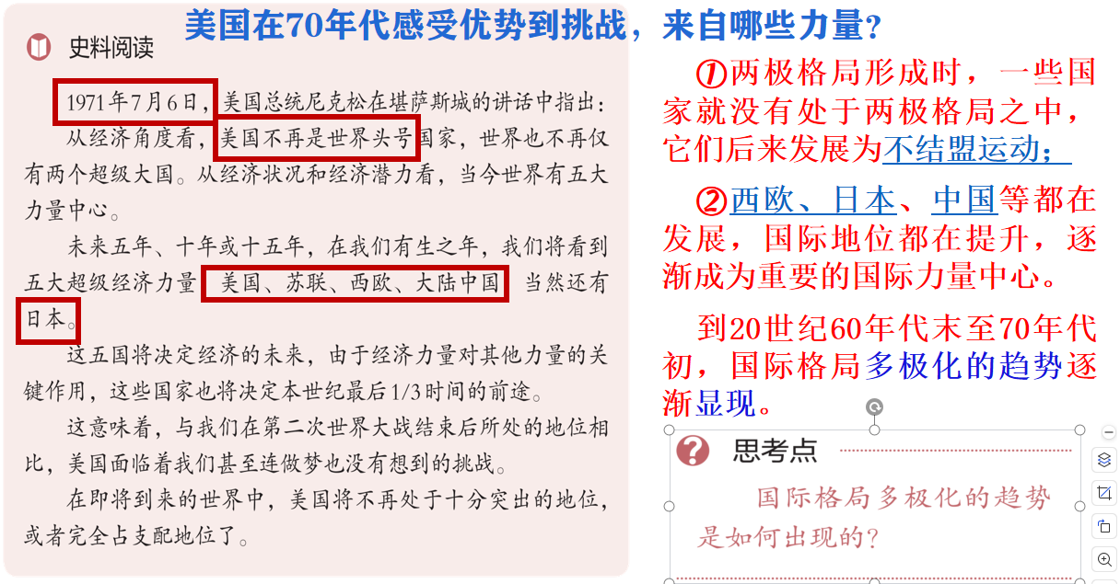
策略二：返本开新——让教材成为“源头活水”
核心：强化教材意识，活用教材资源
02. 活用教材栏目，搭建能力阶梯
教材中设置的各类辅助栏目并非“边角料”，而是编者精心设计的能力培养抓手，是落实核心素养、提升历史思维能力的重要平台。
📌 栏目赋能：
•史料研读：作为培养“史料实证”核心素养的最佳载体，落实论从史出。
•历史纵横/学思之窗：转化为课堂深度讨论素材，着力培养“历史解释”能力。
•探究与拓展：布置为分层探究作业，激发学生的历史想象力与创新思维。
Notes:
首先，我们要强化教材意识，深挖文本价值。教师自己要先吃透教材，理解编者意图，然后引导学生精读正文。同时，要充分利用教材中的“史料研读”、“历史纵横”等栏目，这些栏目是培养学生核心素养的宝贵资源，绝不能跳过。它们为我们搭建了能力培养的阶梯。

Slide 9
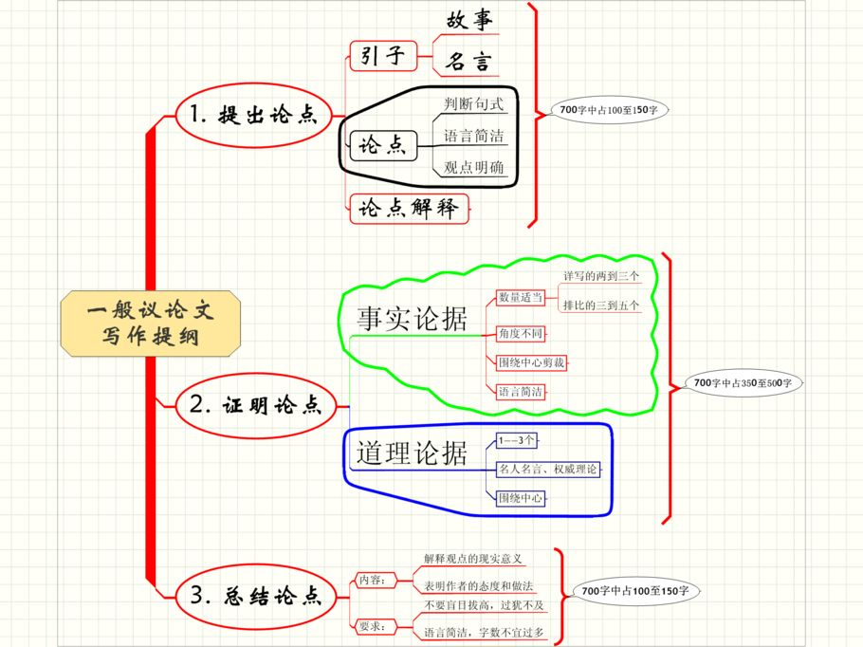
策略三：循序渐进——从“读懂材料”到“史论结合”
高一阶段：基础能力奠基 ——“读懂材料，提炼观点”
高二阶段：论证能力提升 — “搭建结构，史论结合”
🎯 核心目标：培养史料阅读和信息提取能力，准确提炼材料核心观点。
🔑 关键训练：
① 找关键词：快速定位关键句，概括主旨；
② 观点判断：辨别最贴合材料的观点；
③ 一句话概括：用具体陈述句凝练核心观点。
🎯 核心目标：掌握历史小论文基本范式，学会合理运用史实进行逻辑自洽的论证。
🔑 关键训练：① 片段写作：进行百字内的微论证训练；
② 结构搭建：熟练运用“总-分-总”框架，列好写作提纲；
③ 史论结合：精准匹配史实与观点，补充深度分析性语句。
Notes:
小论文能力的培养必须循序渐进。高一阶段，我们的目标是奠基，重点训练学生读懂材料、提炼观点的能力，可以通过找关键词、一句话观点等方式进行。到了高二，目标是提升论证能力，重点训练搭建结构和史论结合，可以通过片段写作、论证提纲等方式进行。

Slide 10
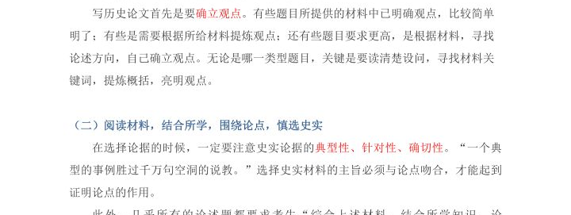




高三阶段：综合能力整合——“规范表达，逻辑升华”
阶段核心目标
综合运用所学知识，将碎片化的知识点系统化，进行规范、严谨、有深度的历史论述，并形成个人独立见解。
01. “真题演练 + 自查” 闭环
进行完整的小论文限时写作训练，完成后对照“自查清单”逐项检查，通过自评与互评，强化规范意识。
📋 历史小论文答题自查清单
🔸 观点：观点明确（陈述句），紧扣主题，无歧义。[ □ 是 / □ 否 ]
🔸 结构：三段式完整结构（观点-论证-结论），层次分明。[ □ 是 / □ 否 ]
🔸 史实：准确引用2-3个核心史实，无硬伤与常识错误。[ □ 是 / □ 否 ]
🔸 逻辑：史论结合紧密，分析过程有效支撑观点，无跳跃。[ □ 是 / □ 否 ]
🔸 表述：专业历史术语准确规范，杜绝口语化、网络用语。[ □ 是 / □ 否 ]
02. 历史“逻辑链”构建训练
运用“背景-过程-影响”的纵向逻辑或“政治-经济-思想”的横向维度，组织论证，避免思维跳跃，保证逻辑严密性。
03. 结论“观点升华”专项
指导学生在结论部分跳出具体史实，适度联系现实或总结历史规律，体现“以史为鉴”的学科价值。
Notes:
到了高三，就是综合能力的整合阶段。我们要进行完整的真题演练，并引入自查表帮助学生规范表达。同时，训练学生构建逻辑链，使论证更有深度，并指导他们进行观点升华。这个自查表可以作为我们日常教学和学生自我检查的工具，非常实用。

Slide 11
结语：树立“三年一体化”教学观，赢在起点
高一高二的教学不是高三的简单重复，而是高三复习的基石与前奏。
我们探讨的三大策略——夯基固本 · 返本开新 · 循序渐进——
核心目标：在高一高二阶段，为学生构建扎实的知识体系、深刻的学科思维与规范的表达能力。
用高三的视角审视高一高二，用高一高二的扎实教学支撑高三的高效复习。
从现在做起，从每一节课做起，让学生在高三的战场上从容不迫，赢在起点！
谢谢大家！
Notes:
最后，我想再次强调，高一高二的教学至关重要，它直接决定了高三复习的起点和高度。我们今天讨论的夯基固本、返本开新、循序渐进三大策略，核心就是要树立“三年一体化”的教学观。希望我们能共同努力，将这些理念和方法落实到日常教学中，帮助学生构建扎实的基础，让他们在未来的挑战中赢在起点。我的讲座到此结束，谢谢大家！

